Slide 1
C語言
選擇敘述

Slide 2
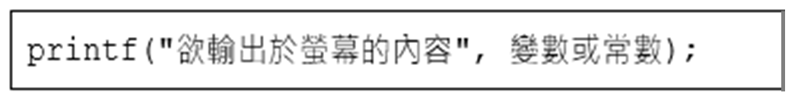
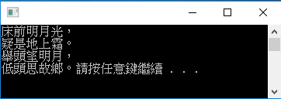
printf()輸出函式
printf() 函數的語法如下：
#include <stdio.h>
#include <stdlib.h>
int main(void)
{
printf("床前明月光，\n");
printf("疑是地上霜。\n");
printf("舉頭望明月，\n");
printf("低頭思故鄉。");
system("PAUSE");
return 0;
}

Slide 3
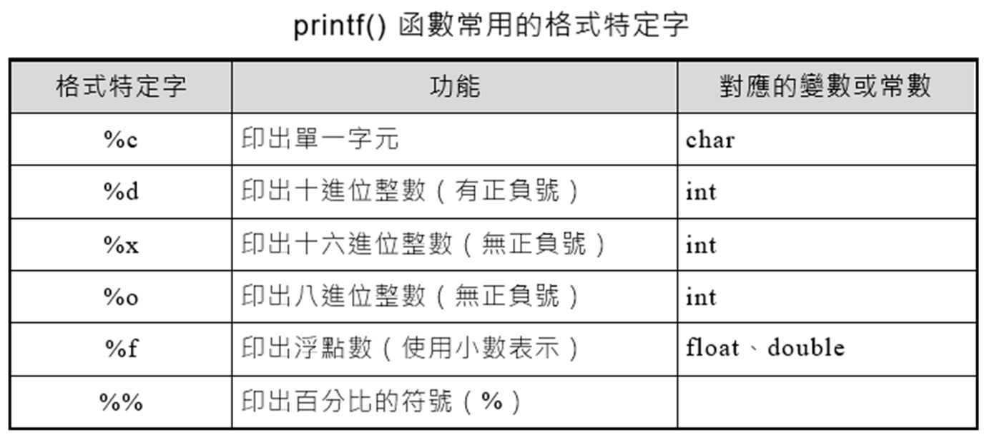
printf()輸出函式

Slide 4
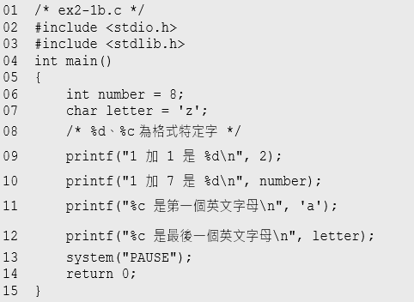
printf()輸出函式

Slide 5
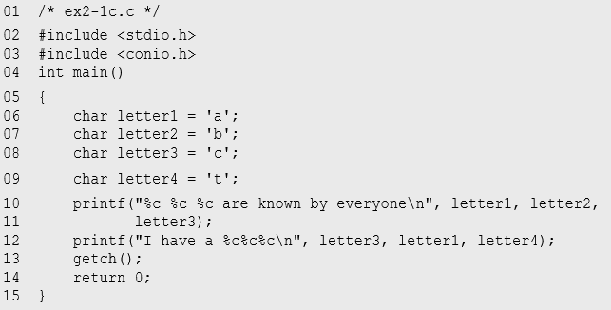
printf()輸出函式

Slide 6
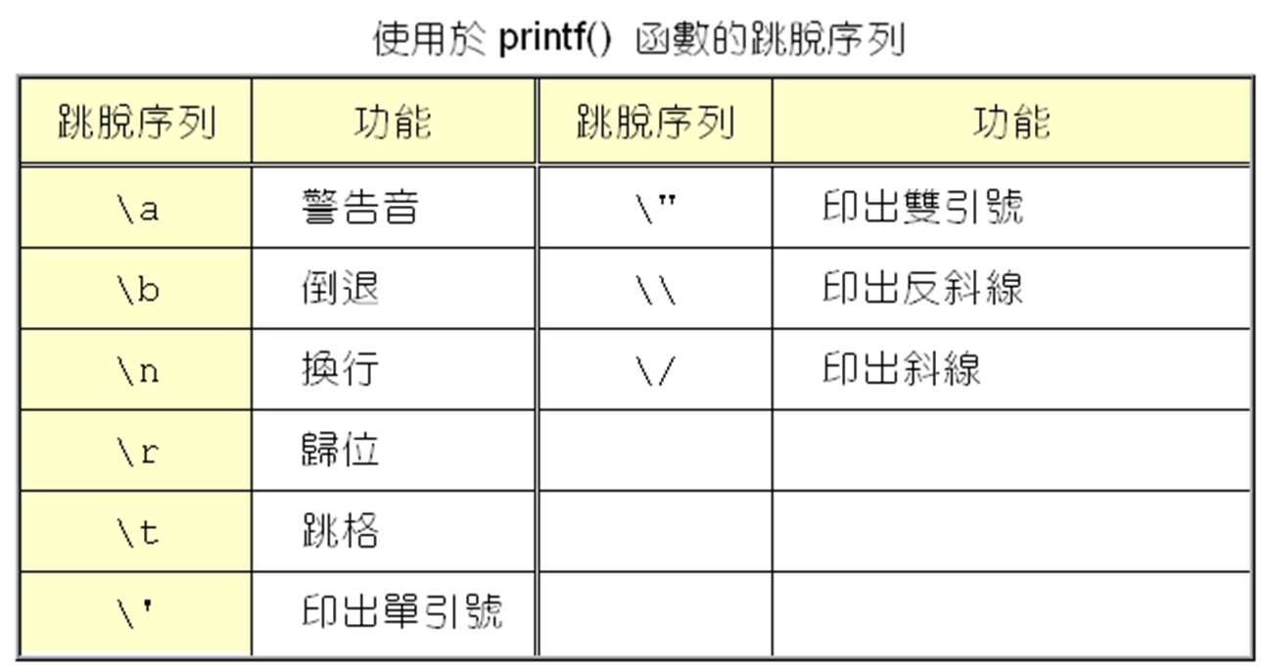
printf()輸出函式

Slide 7
printf()輸出函式－範例 1
#include <stdio.h>
#include <stdlib.h>
int main(void)
{
printf("We don\'t have enough time\n");
printf("Everybody say \" Later is better than never\"\n");
printf("Computer is powerfuk\bl\n");
printf(" can make it \rYou\n");
system("PAUSE");
return 0;
}

Slide 8
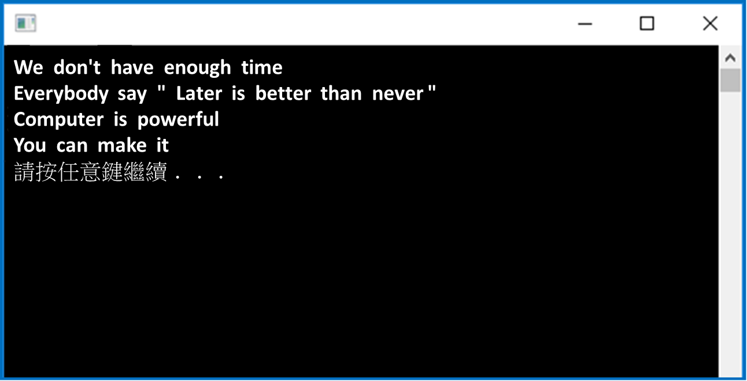
printf()輸出函式－範例 1

Slide 9
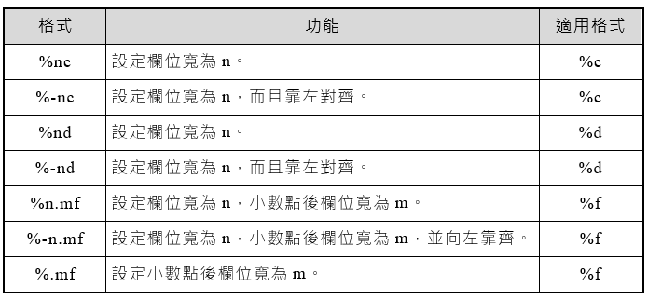
printf()輸出函式

Slide 10
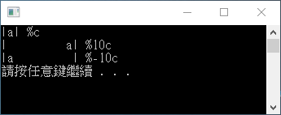
printf()輸出函式－範例 2
#include <stdio.h>
#include <stdlib.h>
int main(void)
{
char a = 'a';
printf("|%c| %%c\n",a);
printf("|%10c| %%10c\n",a);
printf("|%-10c| %%-10c\n",a);
system("PAUSE");
return 0;
}

Slide 11
printf()輸出函式－範例 3
#include <stdio.h>
#include <stdlib.h>
int main(void)
{
int num1 = 123;
float num2 = 123.456;
printf("使用 %%d--------|%d|\n",num1);
printf("使用 %%10d------|%10d|\n",num1);
printf("使用 %%-10d-----|%-10d|\n",num1);
printf("使用 %%2d-------|%2d|\n",num1);
printf("使用 %%10.2f----|%10.2f|\n",num2);
printf("使用 %%.2f------|%.2f|\n",num2);
system("PAUSE");
return 0;
}

Slide 12
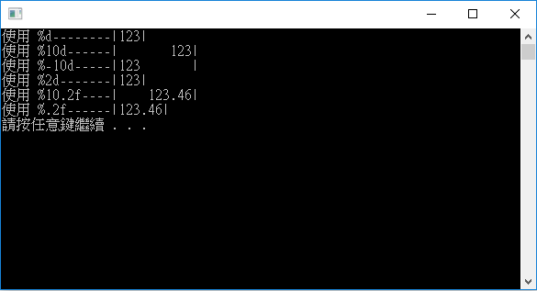
printf()輸出函式－範例 3

Slide 13
printf()輸出函式－範例 4
#include <stdio.h>
#include <stdlib.h>
int main(void)
{
double num1=123.456,num2=12.34,num3=12.345;
double num4=4.456,num2=45.67,num3=456.789;
printf("%f %f %f\n",num1,num2,num3);
printf("%f %f %f\n",num4,num5,num6);
printf(“\n使用欄位寬......\n\n");
printf("%8.3f %8.3f %8.3f\n",num1,num2,num3);
printf("%8.3f %8.3f %8.3f\n",num4,num5,num6);
system("PAUSE");
return 0;
}

Slide 14
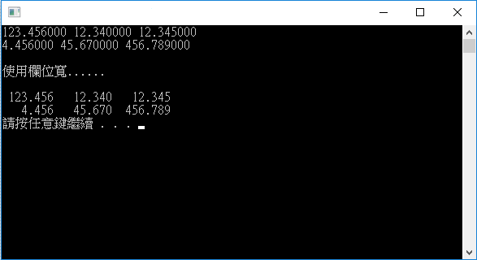
printf()輸出函式－範例 4

Slide 15

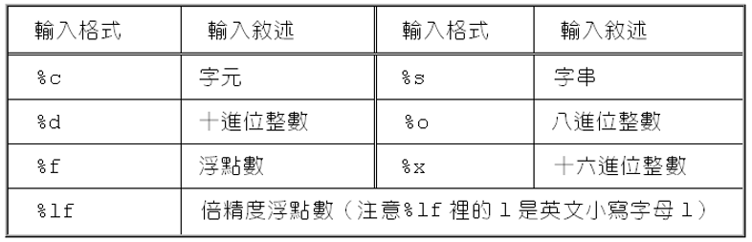
Scanf() 輸入函數
scanf() 的完整語法為：

Slide 16


Scanf() 輸入函數－範例 5
#include <stdio.h>
#include <stdlib.h>
int main(void)
{
int x;
printf("請輸入一整數值：");
scanf("%d",&x);
printf("輸入的整數是 %d\n",x);
system("PAUSE");
return 0;
}

Slide 17
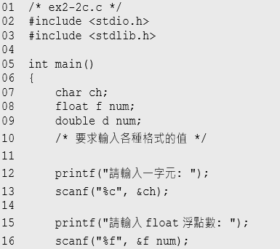
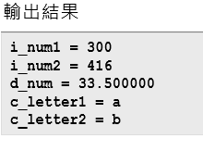
Scanf() 輸入函數

Slide 18
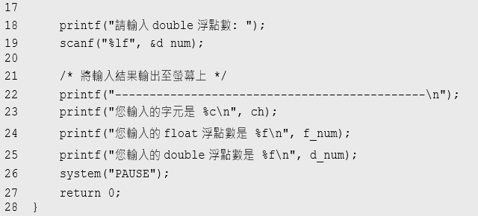
Scanf() 輸入函數

Slide 19
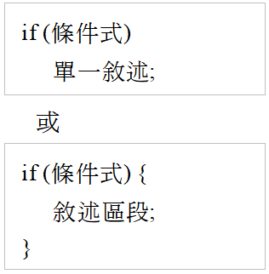
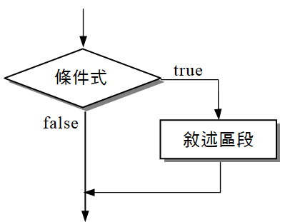
if敘述
if 可當作「若…，則…」來解釋。if 緊接著以小括號括起來的條件運算式。
若判斷條件為真傳回 1，並執行左、右大括弧內的敘述；
若為假傳回 0 ，會直接跳過左、右大括弧內的敘述。

Slide 20
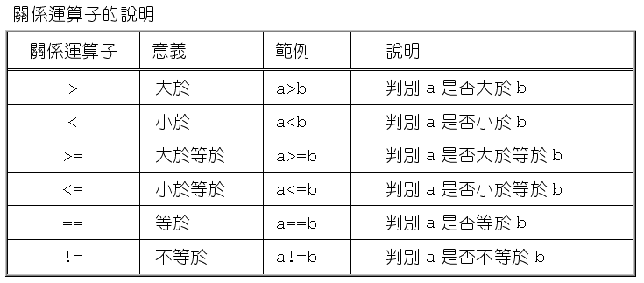
if敘述
if（判斷條件）
判斷條件為真時會執行的敘述；

Slide 21
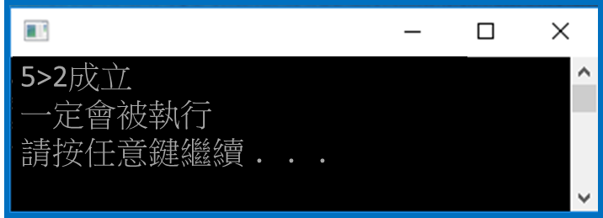
if敘述－範例 6
#include <stdio.h>
#include <stdlib.h>
int main(void)
{
if(5>2) /*判斷5>2是否成立*/
printf("5>2成立\n");
if(1) /*1代表真(true)，所以if的判斷結果會成立*/
printf("一定會被執行\n");
if(3==8) /*判斷3是否等於8*/
printf("3==8成立");
system("PAUSE");
return 0;
}

Slide 22
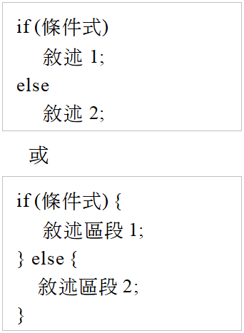
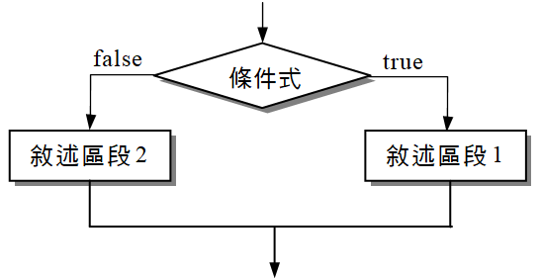
雙向選擇if敘述
「雙向選擇」是指當條件式成立時，執行 if 後面的敘述或敘述區段；若條件式不成立時，則執行 else 後面的敘述或敘述區段。語法及流程圖如下：

Slide 23
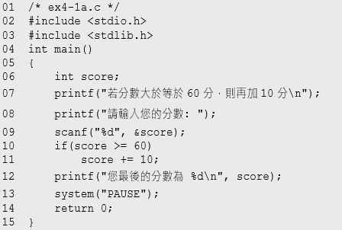
雙向選擇if敘述

Slide 24
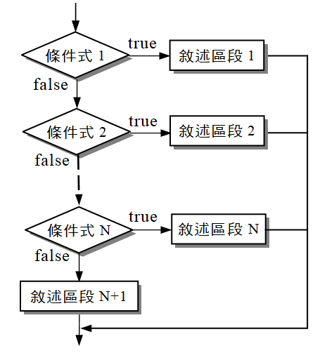
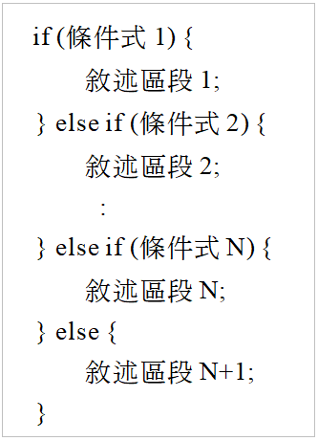
多向選擇if敘述
也可以使用「多向選擇」結構。第一個條件使用 if 判斷外，其他條件都使用 else if 來判斷，最後再以 else 來處理剩下的可能性。語法及流程圖如下：

Slide 25
if敘述
AND運算 (&&)
當兩者皆為真，式子才為真
3 > 1 && 4 > 2 = 1
3 < 1 && 4 > 2 = 0
OR運算 (||)
當有一者為真，式子便為真
3 > 1 || 4 > 2 = 1、3 < 1 || 4 > 2 = 1
3 < 1 || 4 < 2 = 0
NOT運算 (!)
真變假，假變真
!(3 > 1 ) = 0
!(3 < 1 ) = 1

Slide 26
if敘述－範例 7
#include <stdio.h>
#include <stdlib.h>
int main(void)
{
int score;
printf("請輸入一成績：");
scanf("%d",&score);
if ((score<0) || (score>100))
printf("成績輸入錯誤!!\n");
else if ((score>=0) && (score<60))
printf("需要補考!!\n");
else
printf("恭喜及格!!\n");
system("PAUSE");
return 0;
}
錯誤!!
需要補考!!
恭喜及格!!
錯誤!!
0
60
100

Slide 27
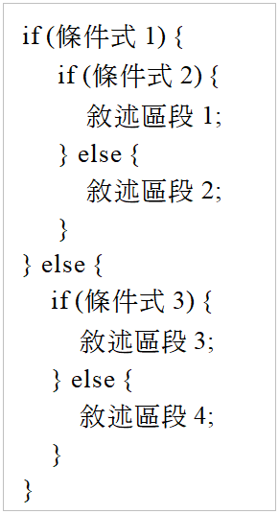
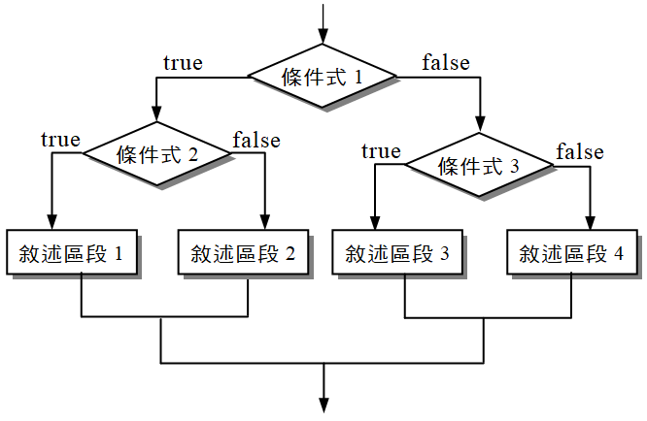
巢狀if敘述
所謂「巢狀選擇」是指 if 或 else 的敘述區段裡面還有 if … 或 if … else …選擇結構，巢狀選擇結構就是將雙向選擇延伸成多向選擇。語法及流程圖如下：

Slide 28
if敘述－範例 8
#include <stdio.h>
#include <stdlib.h>
int main(void)
{
int num;
printf("請輸入一個非零的整數： ");
scanf("%d", &num);
printf("\n所輸入的整數為 ");
if (num>0){
printf("正");
if (num % 2 == 0){
printf("偶數");
}
else{
printf("奇數");
}
}

Slide 29
if敘述－範例 8
else{
printf("負");
if (num % 2 == 0){
printf("偶數");
}
else{
printf("奇數");
}
}
system("PAUSE");
return 0;
}

Slide 30
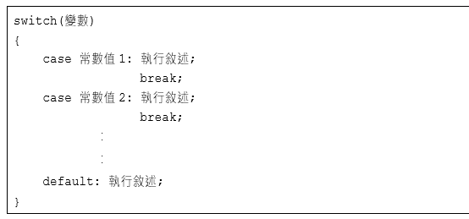
switch…case敘述
switch…case敘述與else…if敘述的作用相同，都適用於多重選擇的狀況，但switch…case敘述看起來就簡潔多了，其語法如下：

Slide 31
switch…case敘述－範例 8
#include <stdio.h>
#include <stdlib.h>
int main(void) {
int date;
printf("請輸入 0 ~ 6 之間的整數： ");
scanf("%d",&date);
switch (date) {
case '0':
printf("星期日"); break;
case '1':
printf("星期一"); break;
case '2':
printf("星期二"); break;

Slide 32
switch…case敘述－範例 8
case '3':
printf("星期三"); break;
case '4':
printf("星期四"); break;
case '5':
printf("星期五"); break;
case '6':
printf("星期六"); break;
default:
printf("輸入錯誤！");
}
system("PAUSE");
return 0;
}

Slide 33
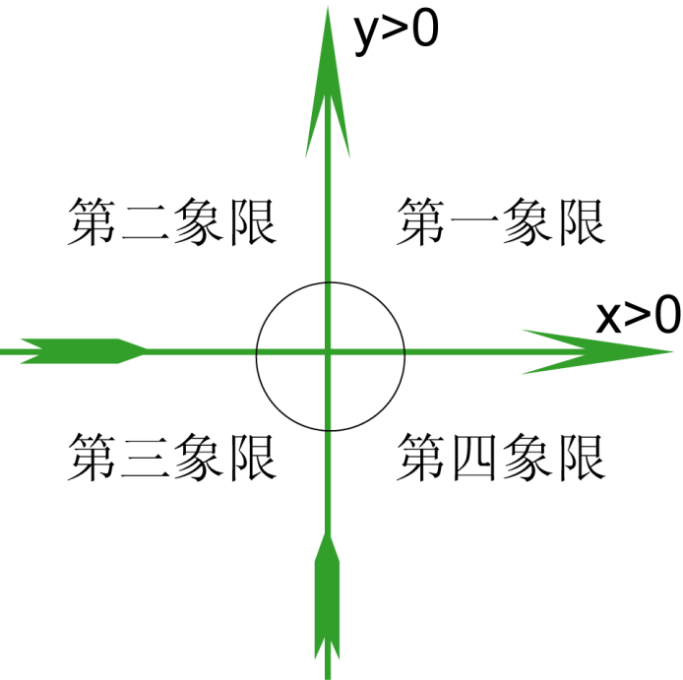
練習－象限判斷
寫出一程式，輸入x, y座標值，判斷該點位於哪一個象限或是在座標軸上（使用巢狀選擇敘述）。
舉例來說，若輸入的座標值為(3.0, -2.5) 則為第四象限，若輸入的座標值為(4.5, 0.0) 則輸出為 x 軸。
(–，+)
(+，+)
(–，–)
(+，–)

